Slide 1
এই স্লাইডটি সম্মানিত শিক্ষকমণ্ডলীর জন্য, বিধায় স্লাইডটি হাইড করে রাখা হয়েছে।
এই কন্টেন্টটি শ্রেণি কক্ষে উপস্থাপনের সময় কিছু নির্দেশনা প্রয়োজনীয় স্লাইডের slide note এ সংযোজন করা হয়েছে। আশা করি সম্মানিত শিক্ষকমণ্ডলী পাঠটি উপস্থাপনের পূর্বে উল্লেখিত note দেখে নিবেন। এছাড়াও শিক্ষকমণ্ডলী প্রয়োজনবোধে তার নিজস্ব কৌশল প্রয়োগ করতে পারবেন ।

Slide 3
আজকের পাঠে সবাইকে
স্বাগতম

Slide 4
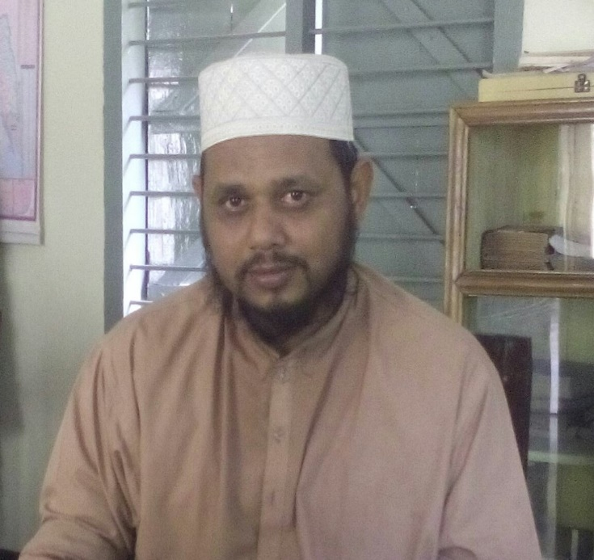
পরিচিতি
মুহাম্মদ শাহ্‌ জাহান কুতুবী
শিক্ষক
আধুনগর ইসলামিয়া কামিল মাদ্‌রাসা
লোহাগাড়া ,চট্টগ্রাম ।
মোবঃ ০১৮১৬৮৩০২৪৯ ইমেইল: mdshahjahankutuby1979@gmail.com

Slide 5
চলো, কিছু চিত্র দেখি-

Slide 6
পাঠ পরিচিতি
বিষয় : আকাইদ ও ফিকহ
শ্রেণীঃ ১ম শ্রেণী
অধ্যায়ঃ ১ম অধ্যায়
ঈমান

Slide 7
শিখনফল
এ পাঠ শেষে শিক্ষার্থীরা-------
ঈমানের শব্দের অর্থ বলতে পারবে।
ঈমানের শব্দের পারিভাষিক অর্থ বর্ণনা করতে পারবে।
ঈমানের উপর ১টি ছড়া বলতে পারবে ।

Slide 8
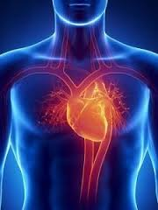
الايمان এর পরিচয়ঃ
الايمان আরবী শব্দ।
শাব্দিক অর্থ……
বিশ্বাস করা

Slide 9
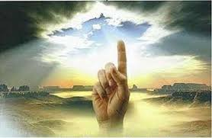
আচ্ছা বল দেখি, আমরা কোন জাতি ?
মুসলমান
আমরা মুসলমান।

Slide 10
الايمان এর পারিভাষিক সংজ্ঞাঃ
ইসলামের মূল বিষয়
সমুহ মনে দিয়ে
বিশ্বাস করাকে ঈমান বলে ।

Slide 11
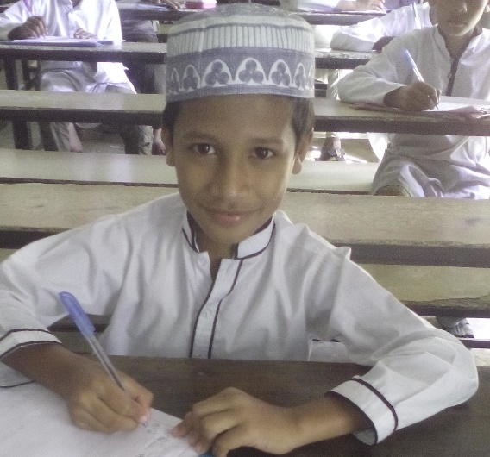
একক কাজ
ঈমান কাকে বলে ?

Slide 12
আচ্ছা বল দেখি, আমরা কার উপর ঈমান আনি ?
আল্লাহর উপর

Slide 13
আচ্ছা বল দেখি...
কার আদেশ-নিষেধ মেনে চলি ?
আল্লাহর

Slide 14
এসো ছড়াটি মুখে মুখে বলি
ঈমান মানে বিশ্বাস করা
বিশ্বাস মতো আমল করা ।
আল্লাহর উপর ঈমান আনি
আল্লাহ সবাই মানি।

Slide 15
মূল্যায়নঃ
ঈমান শব্দের অর্থ কী ?
ঈমান কাকে বলে ।
আমরা কোন জাতি ?
আমরা কার আদেশ-নিষেধ মেনে চলি ?
ঈমানের উপর ছড়াটি মুখস্ত বল ।

Slide 16
বাড়ির কাজ
ঈমান কাকে বলে ?

Slide 17
নীতিবাক্য
আল্লাহ আমাদের সৃষ্টিকর্তা। তিনি এক অদ্বিতীয়। তার কোন শরিক নাই ।

Slide 18
ধন্যবাদ সবাইকে

